Slide 4
小林用计算机解决“计算身体的质量指数BMI值”问题时经历了若干阶段，其中算法设计属于（ ）。
A.“分析问题确定要用计算机做什么”阶段
B.“寻找解决问题的途径和方法”阶段
C.“用计算机进行处理”阶段
D.“运行调试”阶段
下面属于数据处理方式的是（ ）。
A.存储
B.挖掘
C.分析
D.以上都是
数据处理的一般过程有以下六个步骤，正确的顺序应该是（ ）。
①数据采集 ②数据分析 ③数据加工 ④明确目标 ⑤数据可视化 ⑥报告撰写
A.⑤①③②⑥④
B.④①③②⑤⑥
C.③①④②⑤⑥
D.①②③⑥④⑤
某学校举行了期末考试后，将对高二年级的1000名学生进行成绩的统计分析，以下最适合该任务的软件是（ ）。
A.写字板
B.计算器
C.Excel
D.Word

Slide 6
体会数据处理与应用的过程
1、简单数据
以问卷星为例

Slide 7
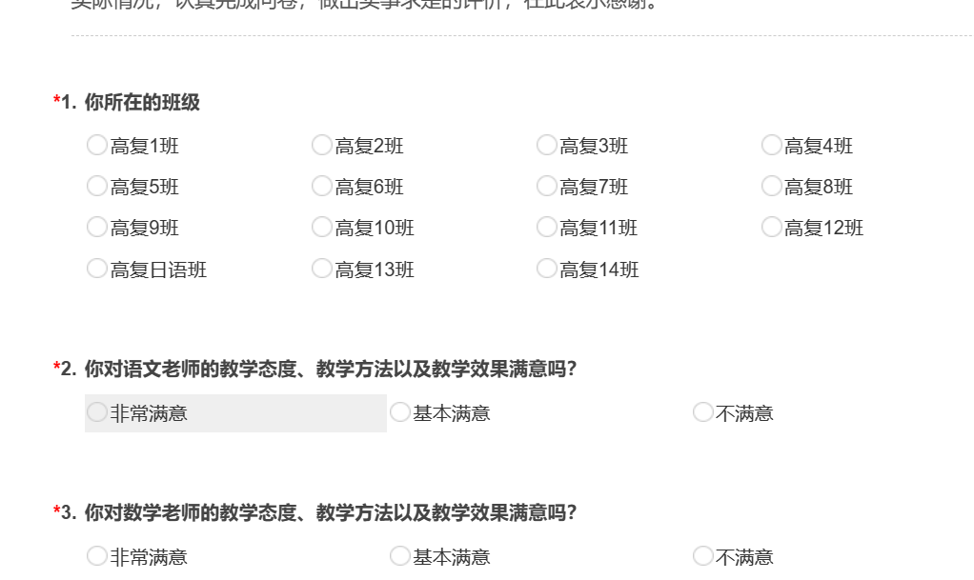

Slide 9
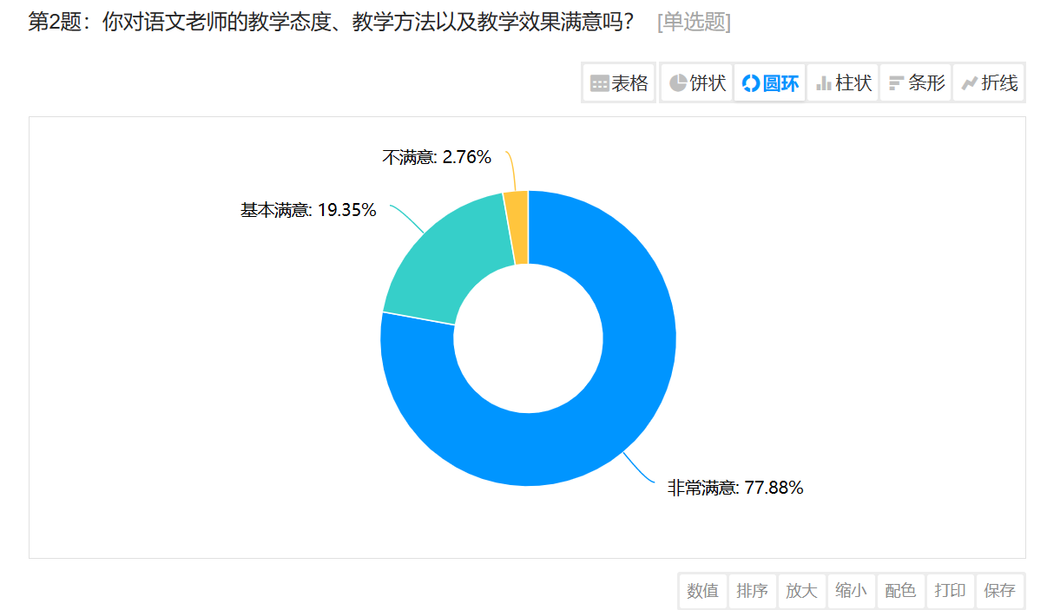

Slide 10
体会数据处理与应用的过程
2、大数据

Slide 11
